Slide 1
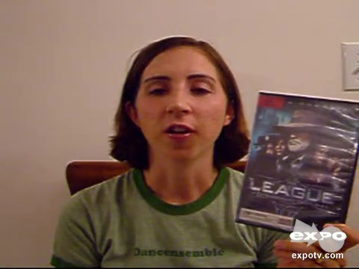




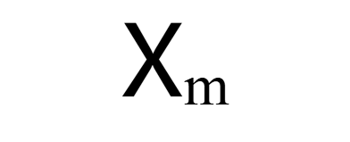
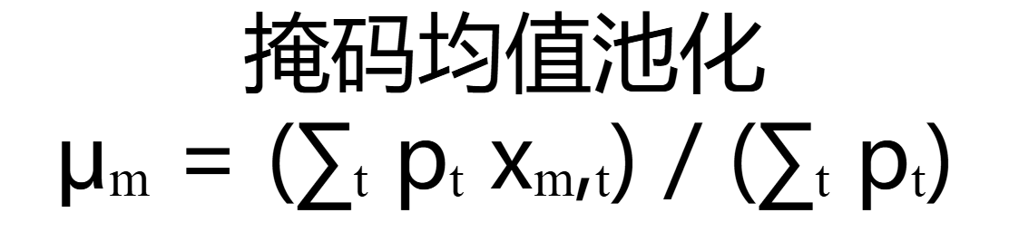




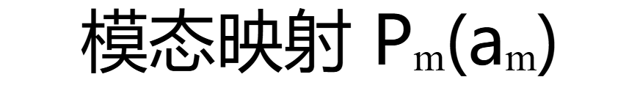










图7 多模态情感预测与层级证据归因框架
① 多模态输入与表示
② 情感预测与 HEAF 解释
③ 解释结果输出
文本
情感预测
解释卡
“I did not like this movie at all”
三模态
特征
均值池化
＋注意力残差
多模态
融合
类别预测
强度预测
预测
类别 · 情感强度
文本特征
50 × 768
原文片段
模态
贡献 · 主导模态
音频
局部
交互 · 特征区间
HEAF 层级解释
音频特征
50 × 74
原视频音轨波形
证据回溯与有效性
连续特征槽位
文本证据：可回溯
视觉
八种联盟
Shapley贡献
两两交互
时间遮挡
视觉特征
50 × 35
音 / 视：仅特征槽位
主导模态 · 模态交互 · 关键特征区间
原始秒数与帧号未验证
关键区间删除 ↔ 随机删除
原视频场景（非定位帧）
精确归因 → 局部遮挡 → 删除对照
原视频画面与音频波形仅作输入示例，不表示解释模型定位的关键时间或帧。

